Slide 1
DATA MINING PROJECT “Perfume Data Set” (Jenis-jenis Parfum)
Link GitHub
https://github.com/zakypratama28/tugas-besar-data-mining.git

Slide 2
Nama Anggota Kelompok :
3311911051 Jenny Susanti
3311901031 Fahrurzaky Nur Pratama
3311901042 Rizky Setiawan

Slide 3
Data set “Perfume Data Data Set”
Deskripsi :
Data ini terdiri dari bau dari 20 jenis parfum. Data diperoleh dengan menggunakan handheld odor meter (OMX-GR sensor) per detik selama 28 detik.
Observasi : Universitas Bahrain, Kerajaan Bahrain
Negara : Bahrain
Karakteristik Data set :
Univariat, Teori-Domain
Jumlah atribut :
2
Metode
Classification & Clustering
Karakteristik Atribut :
Jumlah Data :
20
Missing Value
Integer
N/A

Slide 4
Penjelasan dan analisa mengenai datases
INFORMASI & ANALISIS ATRIBUT DATASET (Perfume Data)
Data diperoleh dari 20 jenis parfum yang berbeda dengan menggunakan handheld odor meter (sensor OMX-GR). Nama parfum tersebut adalah: ajayeb, ajmal, amreaj, aood, asgar_ali, bukhoor, burberry, dehenalaod, junaid, kausar, rose, solidmusk, TeaTreeOil, raspberry, RoseMusk, strawberry, constrected2, carolina_herrera, oudh_ma'alattar, constrected1. Setiap kolom mewakili pengukuran dan ada 28 pengambilan (satu setiap detik)

Slide 5

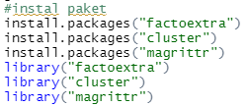
Proses data mining yang dilakukan pada dataset tersebut
Set directory kerja.
Pindahkan dataset ke direktori kerja.
Instalasi paket berikut

Slide 6

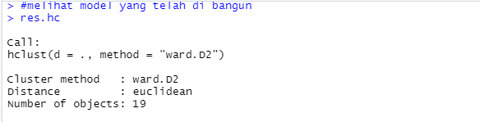
Membaca dataset file.csv
Dataset yang telah di impor akan di scaling lalu di cluster. Menggunakan metode clastering hirarki dari kolom 2 dan 3
Melihat model

Slide 7
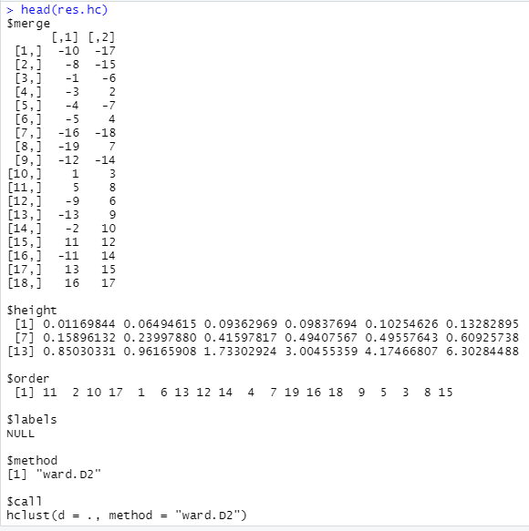
Melihat dtail model dari metode clastering hirarki

Slide 8

lalu menampilkan data dendrogram nya

Slide 9
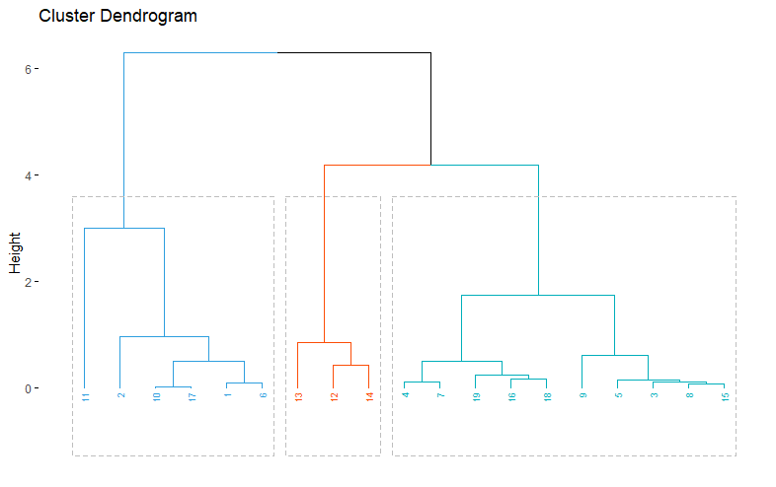
Hasil data mining
Hasil data mining yang dilakukan akan menampilkan sebuah object height dengan warna berbeda-beda,

Slide 10
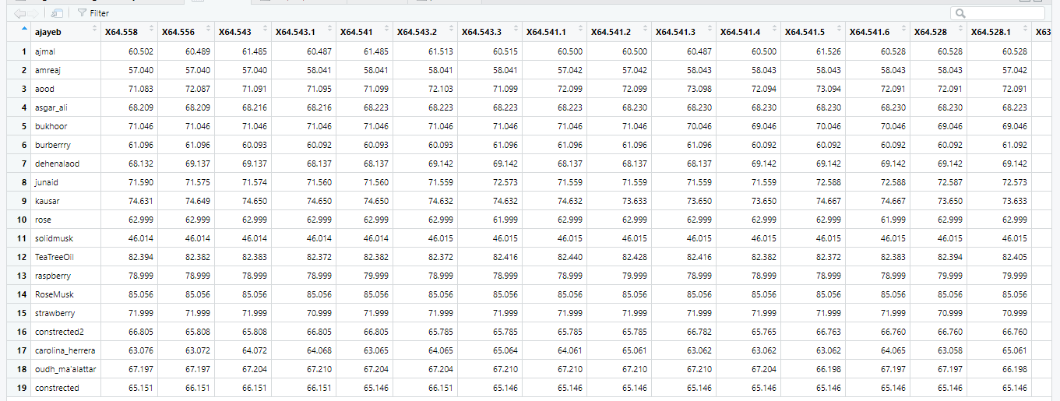
Lihat data dan nomor di table view dataset

Slide 11
Referensi
01
Referensi Data Set
https://archive.ics.uci.edu/ml/datasets/Perfume+Data
02
Link GITHUB Tugas Besar Data Mining
https://github.com/zakypratama28/tugas-besar-data-mining.git
03
Link Github Anggota Kelompok
https://github.com/jennysusantii
https://github.com/zakypratama28
https://github.com/Rizkynov

Slide 12
TERIMA KASIH ^_^

